Slide 1


ISO / IEC 27031:2011 de Tecnología de la Información
Centro de Estudios de Postgrados: Gestión de Seguridad de TI
Mayo 2014

Slide 2
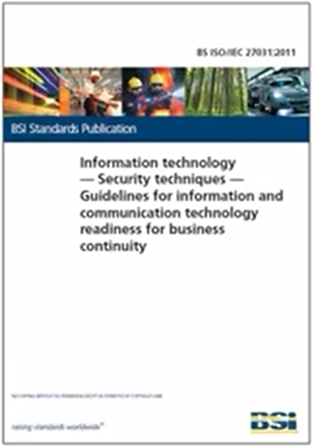
INTRODUCCIÓN A ISO 27031
Guía para la preparación de las tecnologías de información y comunicaciones para la continuidad del negocio
Sustituye al estándar británico BS25777
Norma publicada en marzo de 2011

Slide 3
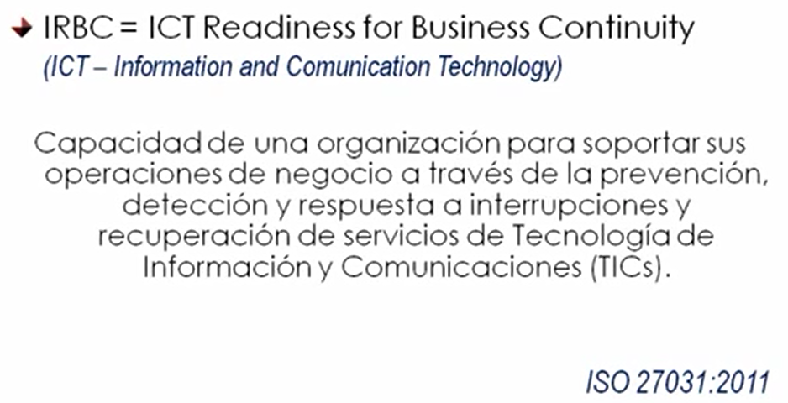
INTRODUCCIÓN A ISO 27031

Slide 4
INTRODUCCIÓN A ISO 27031
  Aplica a cualquier organización
  De cualquier tamaño
  Eventos e incidentes de TIC que afecten la continuidad de las funciones críticas del negocio
  Permite la medición del desempeño
  Vinculada con:
  a)Sistema de Gestión de Seguridad de la Información (ISO 27001:2005)
  b) Sistema de Gestión de Servicios de TI (ISO 20000:2011)
  c) Sistema de Gestión de Continuidad del Negocio (ISO:22301:2012)

Slide 5
INTRODUCCIÓN A ISO 27031
PRINCIPIOS DE IRBC
PREVENCIÓN DE INCIDENTES
DETECCIÓN DE INCIDENTES
RESPUESTA
MEJORA
RECUPERACIÓN

Slide 6
ELEMENTOS DE IRBC
PERSONAS
INSTALACIONES
TECNOLOGÍA
Hardware
Redes
Software
PROCESOS
PROVEEDORES
DATOS

Slide 7

PRINCIPIO:
Prevención de Incidentes
Proceso iterativo:
  Prepara las tecnologías de información y comunicación (TIC o ICT) para promover la resiliencia (capacidad de un sistema de soportar y recuperarse ante desastres y perturbaciones).
    Facilita la identificación de componentes críticos en cada uno de los elementos que componen el entorno de las TIC.
    Justifica recursos y presupuesto para las medidas de resiliencia adecuadas.
    Monitorear el rendimiento de las métricas de resiliencia.
    Revisión y mejoramiento siguiendo ejercicios, pruebas e incidentes.
Elementos involucrados:
Personas, Instalaciones, Tecnología, Datos, Procesos,
Proveedores

Slide 8

PRINCIPIO:
Detección de incidentes
IRBC promueve:
  Responder antes que un incidente ocurra, tras la detección de uno o una serie de eventos relacionados que se convierten en incidentes.
  Detecta incidentes lo más rápido posible, minimizando así el impacto a los servicios; reduce el esfuerzo de recuperación y preserva la calidad del servicio.
  La inversión en la detección de incidentes debe estar vinculada a las necesidades de continuidad de negocio.

Slide 9

PRINCIPIO:
Detección de incidentes
Elementos involucrados:
  Personas
  Instalaciones
  Tecnología
    Fallos de Hardware (en servidores, arreglos de discos, dispositivos, etc.)
    Redes (interrupciones, intrusiones, etc.)
    Software (Fallas en actualizaciones, software no autorizado, malware, etc.)
  Datos (Conjunto de datos corruptos o incompletos, etc.)
  Procesos (Cambios en sistema, mantenimientos, etc.)
  Proveedores (Falla de energía, interrupción de las telecomunicaciones)

Slide 10

PRINCIPIO:
Respuesta
IRBC promueve las buenas prácticas existentes:
  Confirmar la naturaleza y el alcance del incidente.
    Adquirir información.
    Evaluar.
    ¿Cómo afecta a los elementos del entorno de las TIC?
      ¿Cómo podría esto afectar a los usuarios del servicio y las actividades críticas de la organización?
  Toma el control de la situación.
    ¿Failover manual o automático?
    Determinar prioridades para la mitigación de incidentes.
    Determinar los recursos requeridos.
    Comunicación.

Slide 11

PRINCIPIO:
Respuesta
  Contener el incidente.
    Recursos directos para gestionar la situación.
    Comunicación.
      ¿Está activo el Administración de Incidentes de la Continuidad del Negocio (BCM)?.
      Servir de enlace con resto de la organización.
    Activar mecanismos de contingencia pertinentes.
  Comunicarse con los grupos de interés.
  (No necesariamente un orden cronológico.)

Slide 12

PRINCIPIO:
Recuperación
Planes técnicos de recuperación.
  En conjunto con los planes de continuidad de negocio de la organización.
  Tolerancia a fallos de inmediato (time-critical systems).
  Recuperación en menos tiempo (time-sensitive systems).
Administrar el proceso de recuperación
  Horas, días, semanas .....

Slide 13

PRINCIPIO:
Mejora
IRBC promueve la mejora.
  Las lecciones aprendidas de los ejercicios.
  Evaluación de Audits/Self
  La retroalimentación gracias a los BIAs (Análisis del Impacto al Negocio) y análisis de riesgos periódicos.
  Acciones correctiva siguiendo el incidente.
  Acciones preventivas.

Slide 14
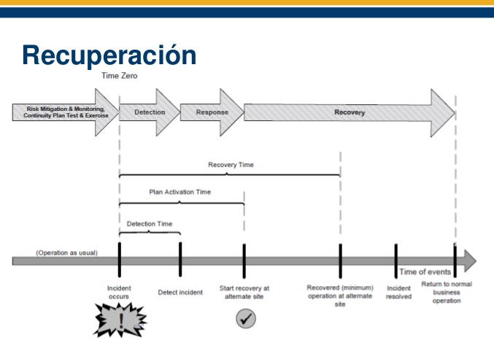
INTRODUCCIÓN A ISO 27031
PRINCIPIOS DE IRBC EN UN PLAN DE RECUPERACIÓN DE DESASTRES DE TIC

Slide 15
Estándares relacionados
ISO/IEC 27000: define el vocabulario estándar empleado en la
familia 27000 (definición de términos y conceptos).
ISO/IEC 27001: especifica los requisitos a cumplir para implantar un SGSI certificable conforme a las normas 27000
ISO/IEC 27002: código de buenas prácticas para la gestión de la
Seguridad
ISO/IEC 27003: guía de implementación de SGSI e información acerca del uso del modelo PDCA (Plan-Do-Check-Act) y de los requerimientos de sus diferentes fases (en desarrollo, pendiente de publicación)
ISO/IEC 27004: especifica las métricas y las técnicas de medida aplicables para determinar la eficacia de un SGSI y de los controles relacionados (en desarrollo, pendiente de publicación)
ISO/IEC 27005: gestión de riesgos de seguridad de la información (recomendaciones, métodos y técnicas para evaluación de riesgos de seguridad)

Slide 16
Estándares relacionados
ISO/IEC 27006: requisitos a cumplir por las organizaciones encargadas de emitir certificaciones ISO/IEC 27001
ISO/IEC 27007: guía de actuación para auditar los SGSI conforme a las normas 27000
ISO/IEC 27011: guía de gestión de seguridad de la información específica para telecomunicaciones (en desarrollo)
ISO/IEC 27031: guía de continuidad de negocio en lo relativo a tecnologías de la información y comunicaciones
ISO/IEC 27032: guía relativa a la ciberseguridad
ISO/IEC 27033: Parcialmente desarrollada. Norma dedicada a la seguridad en redes
ISO/IEC 27034: Parcialmente desarrollada. Norma dedicada la seguridad en aplicaciones informáticas
ISO/IEC 27035: Publicada el 17 de Agosto de 2011. Proporciona una guía sobre la gestión de incidentes de seguridad en la información.

Slide 17
Estado de la norma
SO/IEC 27031: Publicada el 01 de Marzo de 2011.
No certificable. Es una guía de apoyo para la adecuación de las tecnologías de información y comunicación (TIC) de una organización para la continuidad del negocio. El documento toma como referencia el estándar BS 25777 (British Standard).
La BS 25777 que proporciona recomendaciones para la implementación de la continuidad efectiva de las TIC en el marco más amplio de Gestión de Continuidad de Negocio.
ISO / IEC 27031 fue originalmente destinada a ser un estándar de varias partes, pero esto fue cambiado a dos partes (un oficial de la especificación más una directriz ) y finalmente reducida a una sola parte (sólo la guía )
Una norma ISO / IEC sobre las TIC de recuperación de desastres se ha lanzado como ISO / IEC 24762:2008, fuera de la familia ISO27k.

Slide 18
CLAUSULAS DE CONTROL
Política de seguridad
Esta lleva hipervinculo a final para ampliar un poco mas, click en lo rojo
Administración
Organización de la Seguridad de la Información
Gestión de activos
Control de acceso
Cumplimiento
Seguridad de RH
Gestión de Continuidad del Negocio
Desarrollo y mantenimiento de Sistemas
Operación
Gestión de Comunicaciones y Operaciones
Seguridad Física y
Ambiental
Gestión de Incidentes de seguridad

Slide 19
LA SERIE 27001 Y EL ISO 27031
27001 –anexo A.14.1 CONTINUIDAD DE NEGOCIO
A.14.1.1 Incluir la seguridad de la información en el proceso de administración de continuidad del negocio
a.14.1.2 continuidad del negocio y análisis de riesgos
a.14.1.3 desarrollo e implementación de planes de continuidad incluyendo la seguridad de la información
a.14.1.4 marco de trabajo de la planeación de la continuidad del negocio
a.14.1.5 pruebas, mantenimiento y reevaluación de los planes de continuidad del negocio

Slide 20
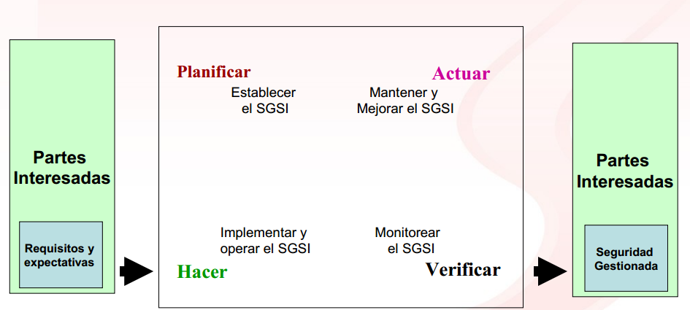
INTRODUCCIÓN A ISO 27031
Requerimientos y
expectativas
de seguridad de la
información
Seguridad de la
Información
Administrada
como era esperada
Ej. Alta Direcc,
Clientes, socios
Ej. Clientes

Slide 21
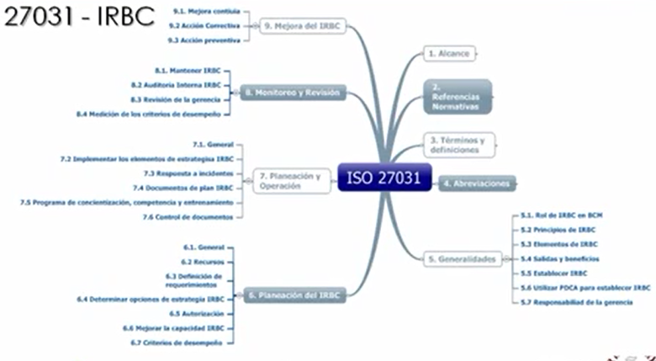
INTRODUCCIÓN A ISO 27031
No pude encontrar uno mas visible, talves uds pueden

Slide 22
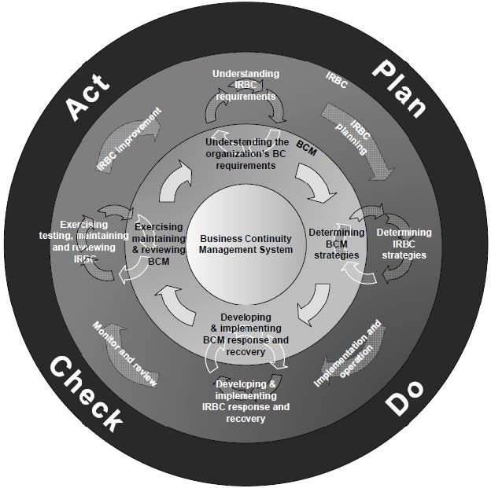
IDENTIFICAR E INTEGRAR EL IRBC Y BCMS

Slide 23
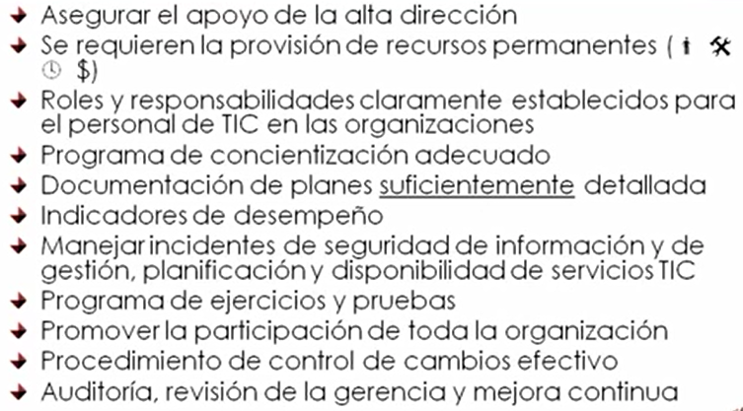
FACTORES CRITICOS DE ÉXITO PARA LA IMPLEMENTACIÓN DE LA IRBC

Slide 24
RESUMEN Y CONCLUSIONES
Proporciona los elementos clave para lograr una adecuada preparación para la continuidad de la Tecnología de Información y Comunicaciones (TIC´s)
Identifica criterios de rendimiento, diseño y detalles de implementación, para mejorar la preparación de las TIC´s dentro de los Sistemas de Gestión de Seguridad de la Información en las organizaciones
Asegura la continuidad del negocio sin descuidar la seguridad de la información
Aseguran que los servicios de las TIC´s son resistentes y adecuados de tal forma que pueden recuperarse a niveles predeterminados en los plazos requeridos y acordados por la organización

Slide 25
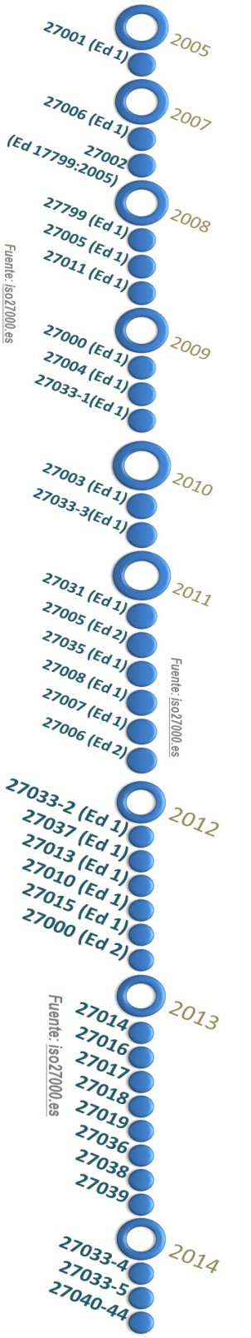
RESUMEN Y CONCLUSIONES
La adopción de este estándar permite implementar en cualquiera de los siguientes enfoques:
Implementación de IRBC/DRP como proyecto independiente
Implementación de IRBC/DRP integrado en un Sistema de Gestión de Continuidad del Negocio (ISO 22301/BS25999)
Implementación de IRBC/DRP en conformidad con los requerimientos de ISO27001

Slide 26

GRACIAS!
Centro de Estudios de Postgrados: Gestión de Seguridad de TI
Mayo 2014

Slide 27
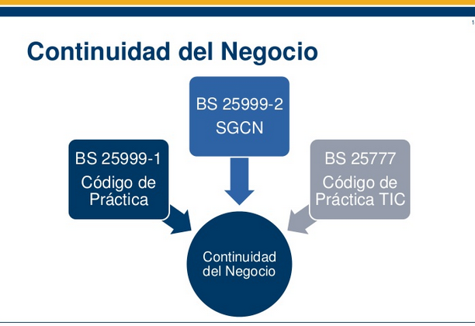

Slide 28
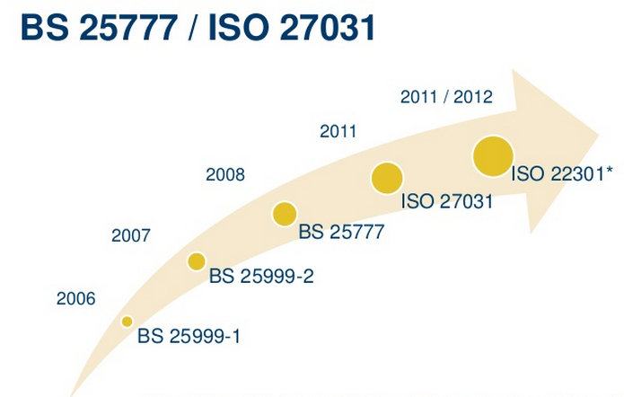
Dejo esta a ver si alguien la incluye no se o la quitan solo la puse por la evolución talves vos Richard podes abordarla en las conclusiones no sé…

